Slide 1


27 février 2023
Revue de projet
IHM
BTS SN 2
Loup Sonneville, Jean-Remy Dion, Nelson Graveau

Slide 2

Sommaire : - Organisation - Présentation de Manitou - Présentation du besoin - Tache individuelle
2 / 14

Slide 3
Organisation
3 / 14

Slide 4
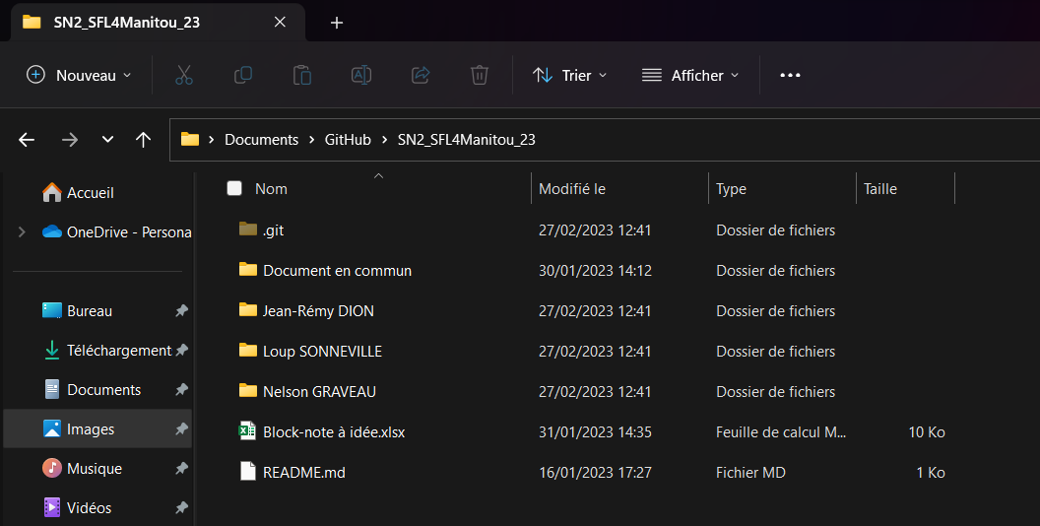
Organisation
4 / 14

Slide 5
Présentation de Manitou
5 / 14

Slide 6
Présentation de Manitou
- Manitou Group est français.
- conçoit, produit, distribue et assure
- 4 400 salariés
- 5 sites de production en France.
6 / 14

Slide 7
Présentation du besoin
7 / 14

Slide 8

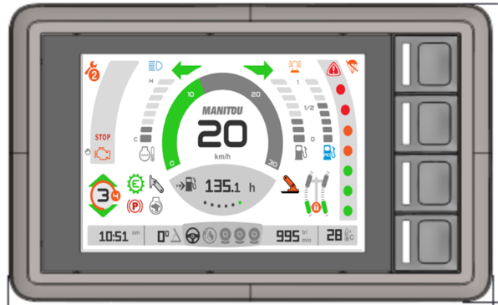
Présentation du besoin
tableau de bord
Chariot Elévateur Manitou
8 / 14

Slide 9
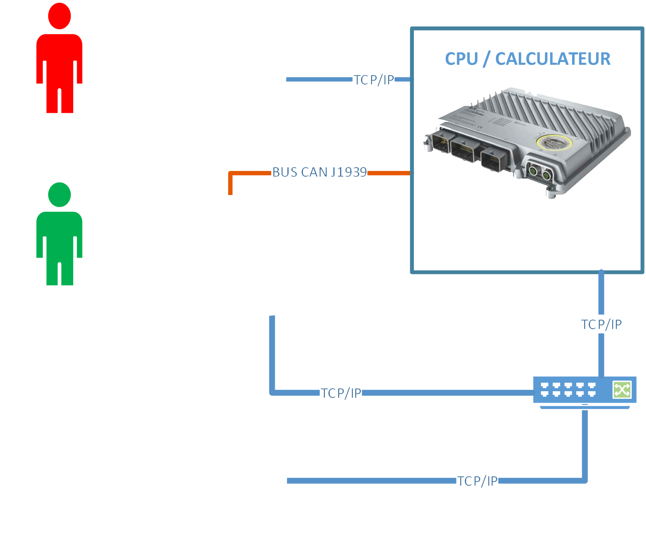
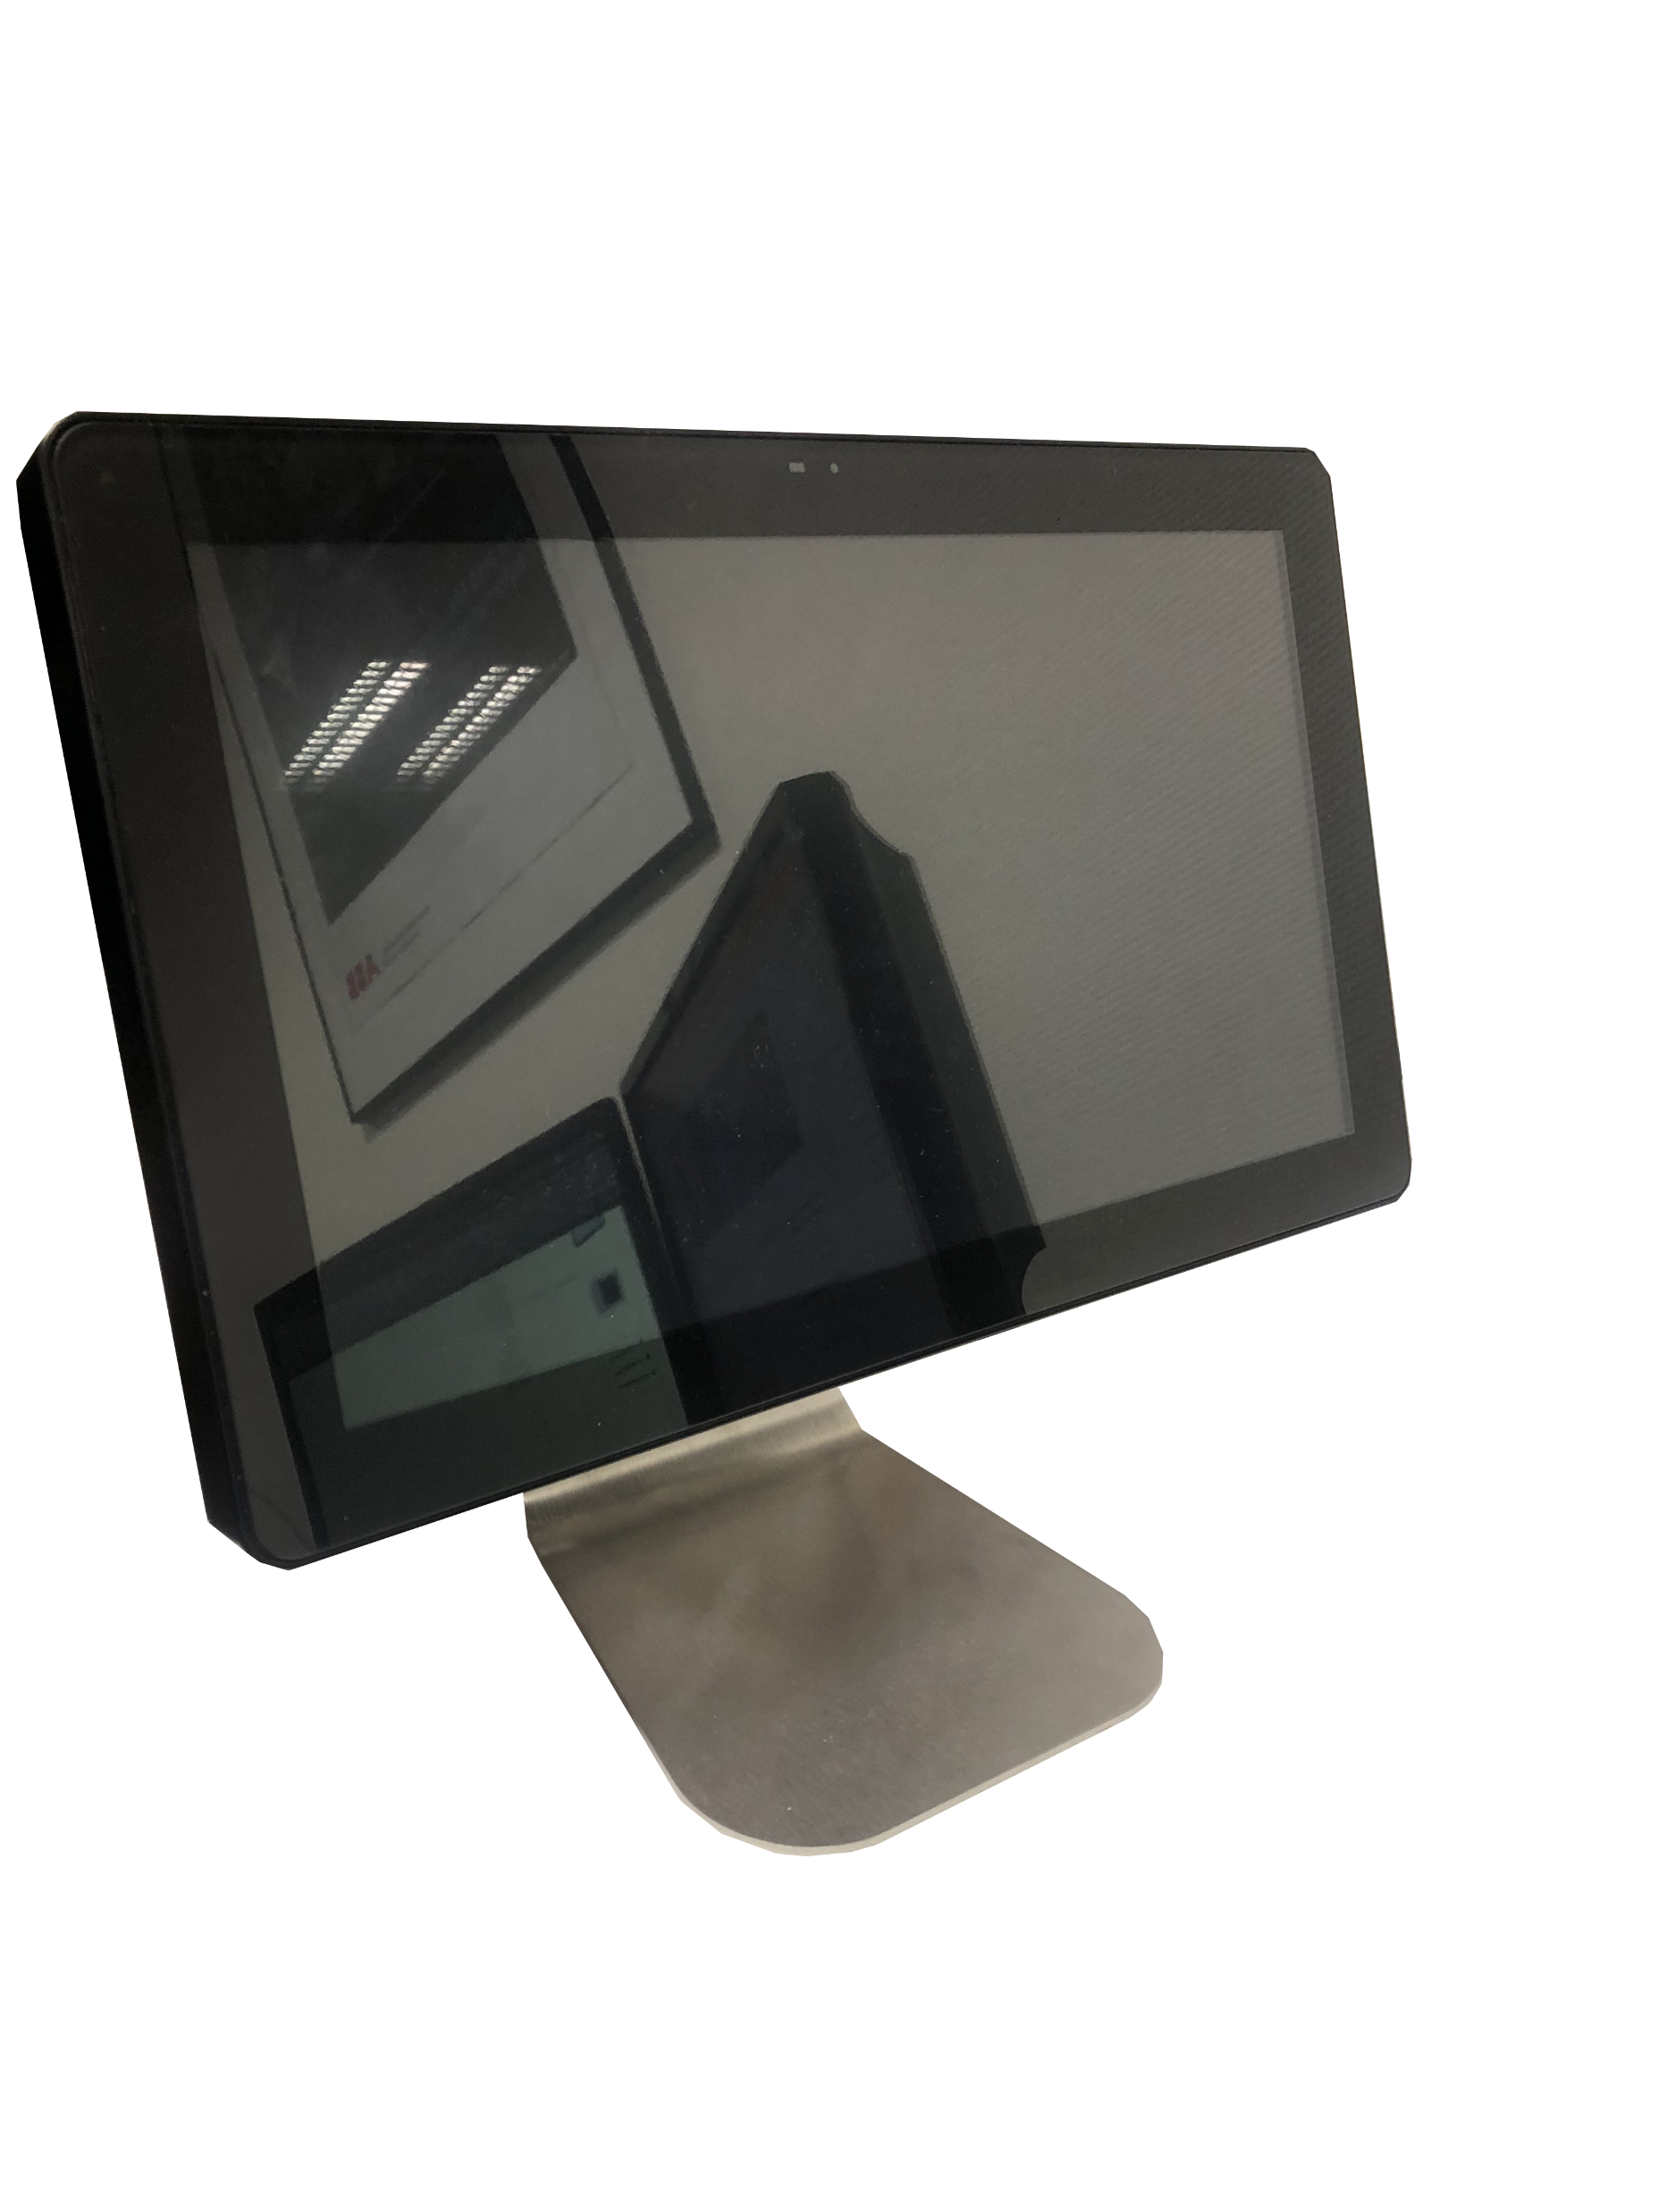
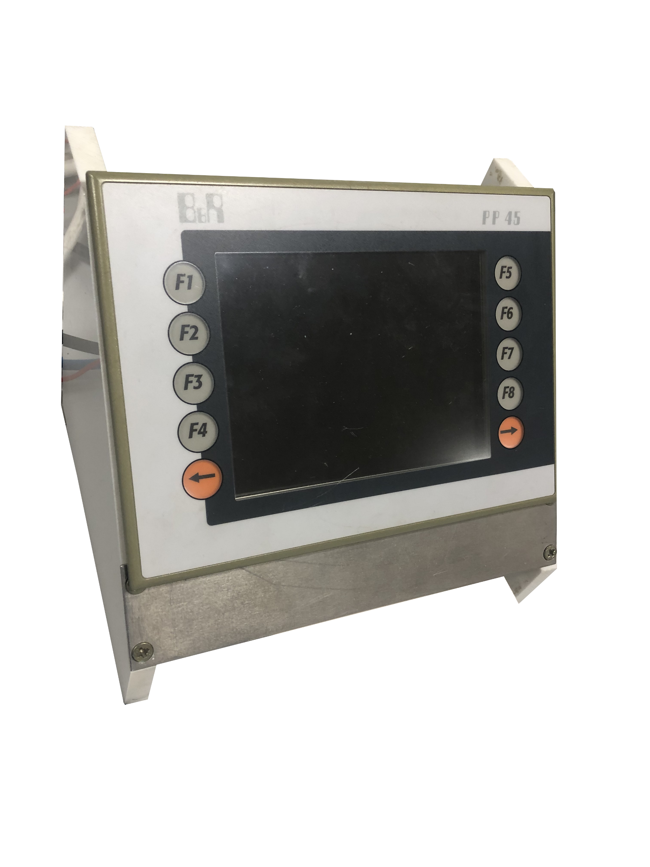
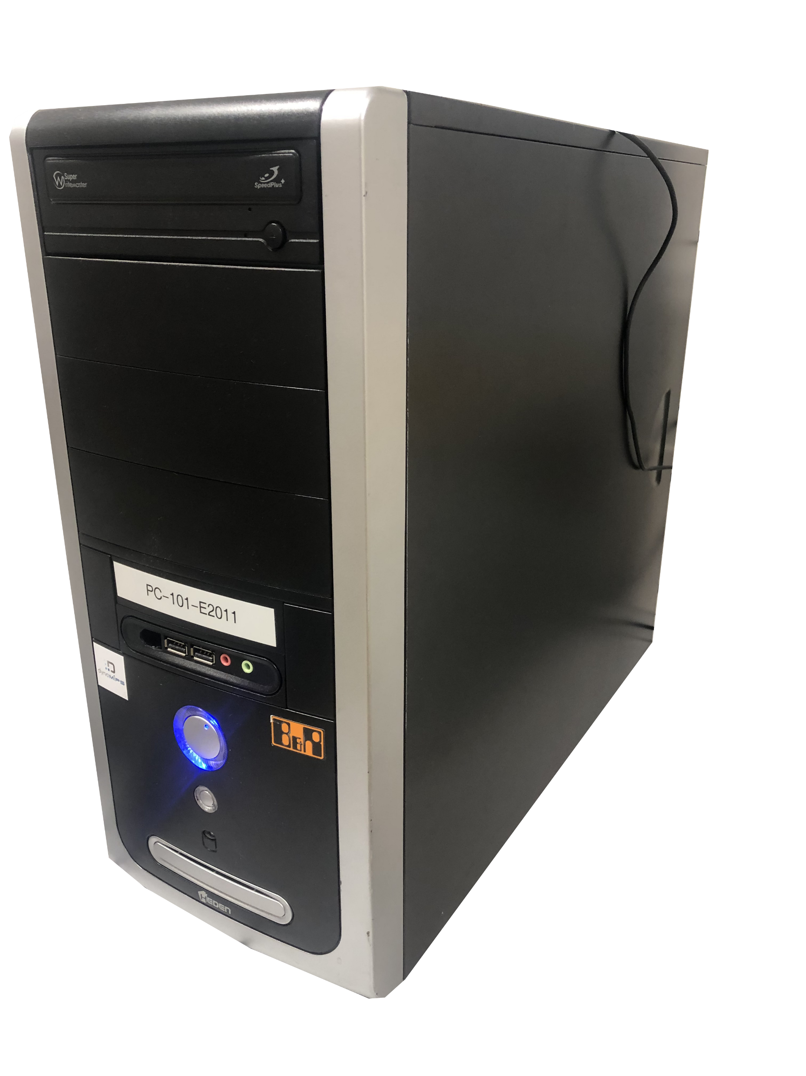
Présentation du besoin
Responsable
FT50
9 / 14
Utilisateur
PP45
Serveur

Slide 10
Tache individuelle
10 / 14

Slide 11
PP45
DRAM : 64MB
SRaM : 32 KB
Port : - USB x 2
- Eth x 1
-X2X Link Master x 1
résolutions : 320 x 240 px (QVGA)
Couleurs : 256
Type d'affichage : LCD
11 / 14

Slide 12
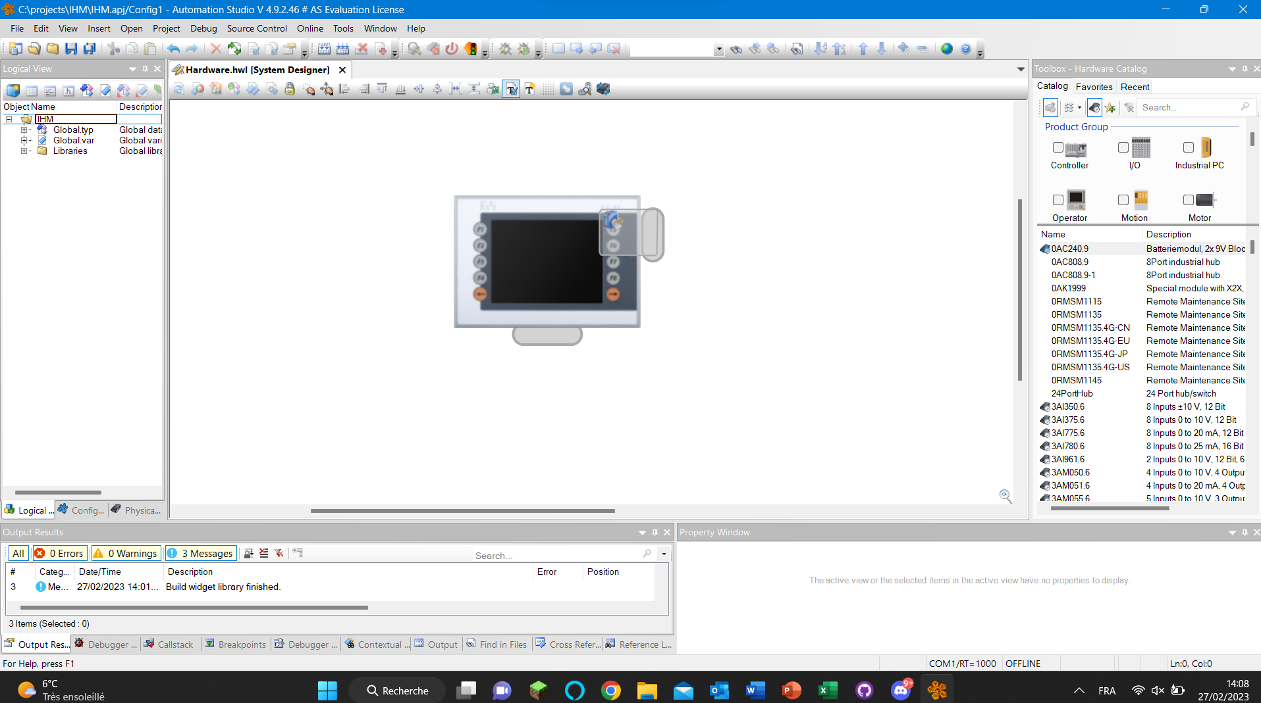
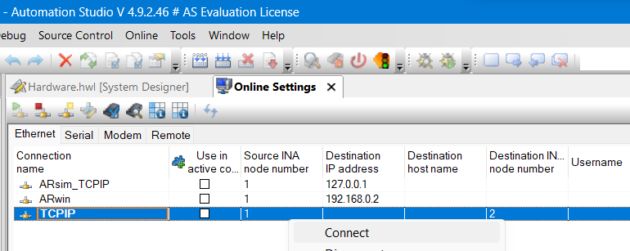
Connection PC -> PP45
12 / 14

Slide 13
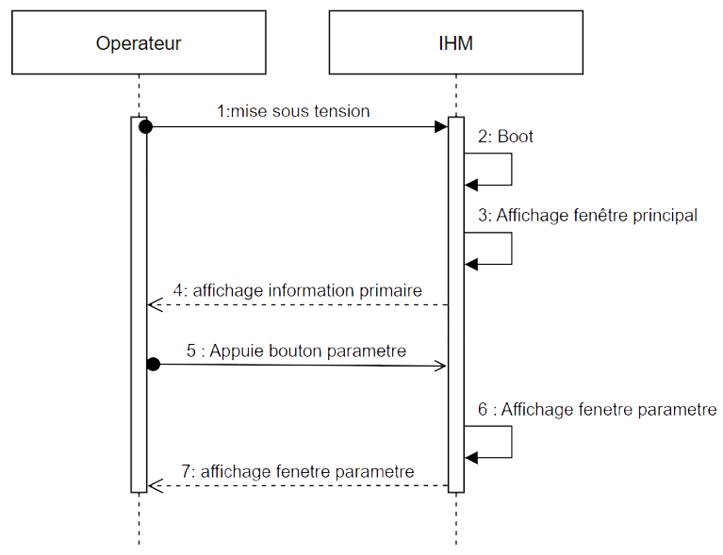
Diagramme de séquence
13 / 14

Slide 14
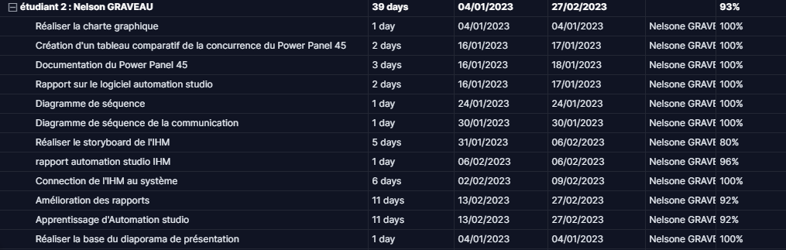
GANTT
14 / 14

